Slide 1
TRƯỜNG TIỂU HỌC TRUNG YÊN
CHÀO MỪNG CÁC CON

Slide 2
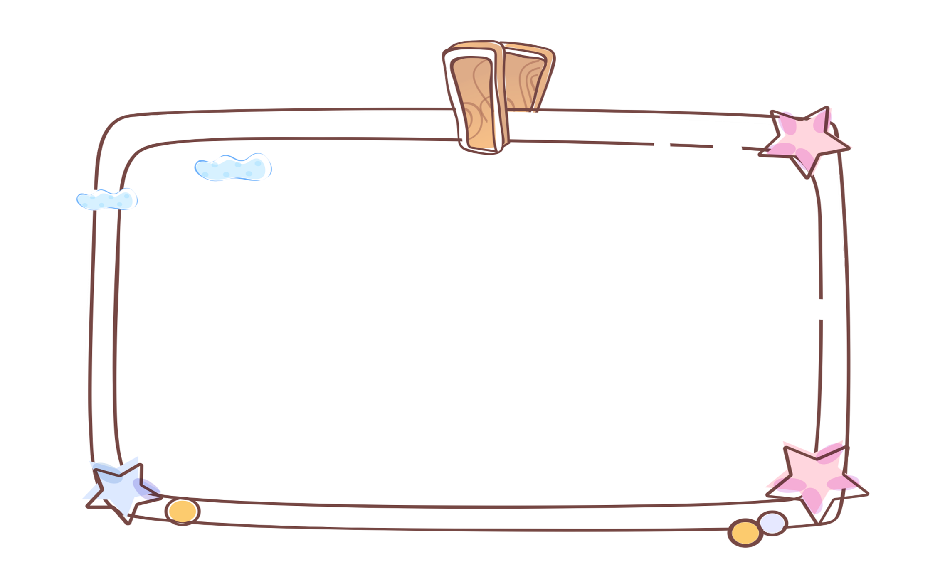
Bài 27: Chia sẻ khó khăn với người khuyết tật

Slide 4
Trò chơi: Thử làm việc trong bóng tối
Notes:
Bài giảng thiết kế bởi: Hương Thảo - tranthao121004@gmail.com

Slide 5
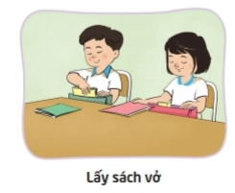
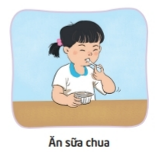
Nhắm mắt và thực hiện các hành động sau

Slide 6
Kể những khó khăn khi thực hiện những hành động đó?
Cảm giác của các em khi thực hiện những hành động trên như thế nào?

Slide 7
Kết luận
Trong cuộc sống hằng ngày của chúng ta có những người phải sống và làm mọi việc trong bóng tối. Đó là những người không may mắn bị khiếm thị, bị mù.

Slide 8
Khám phá

Slide 9
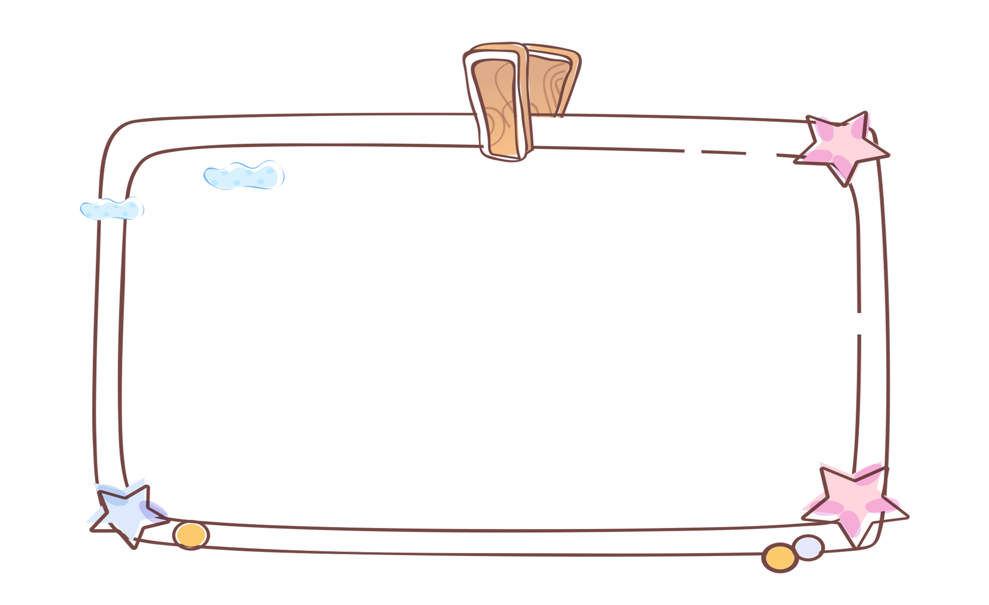
Những người khiếm thị thường gặp phải khó khăn gì trong cuộc sống?

Slide 10
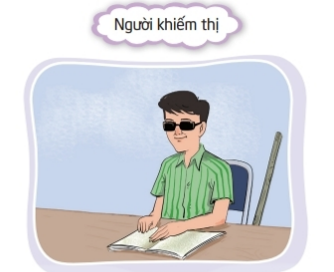
Những người nào thường phải làm mọi việc trong bóng tối?

Slide 11
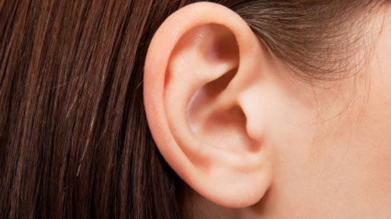
Theo các em, liệu những giác quan nào có thể giúp người khiếm thị làm việc trong bóng tối?

Slide 12
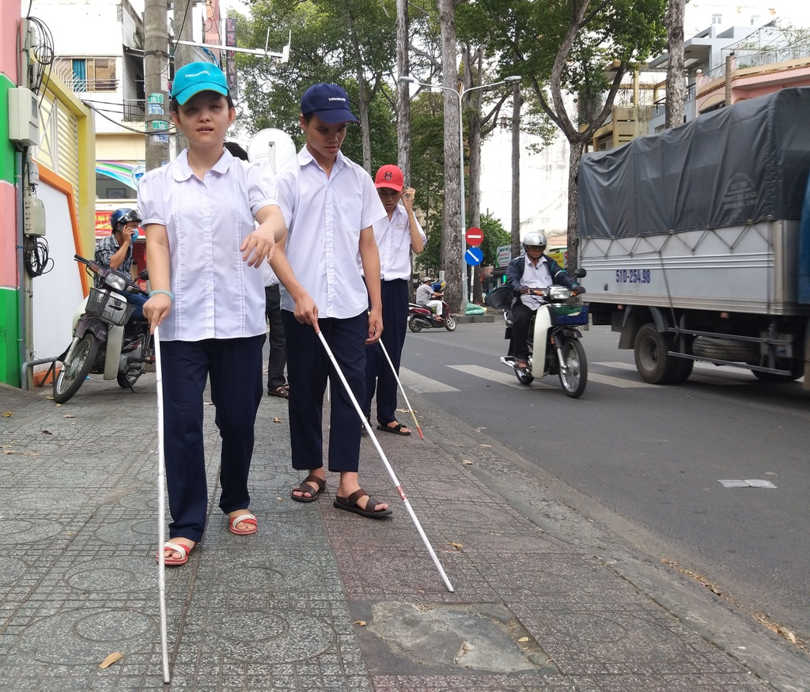
Cái gì giúp người khiếm thị đi lại không bị vấp ngã?

Slide 13
Cái gì giúp người khiếm thị đọc được sách?
Chữ nổi

Slide 14
Chia sẻ về những người khuyết tật khác

Slide 15
Kể những người khuyết tật khác mà em biết?
Người khuyết tật chân hoặc tay

Slide 16
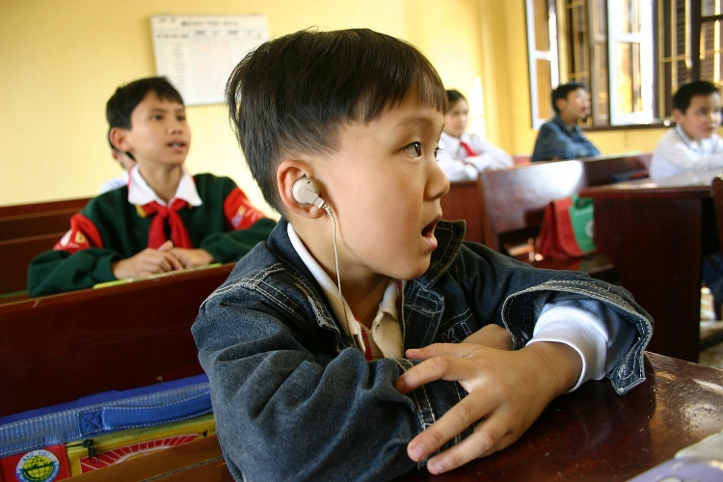
Người khiếm thính

Slide 17
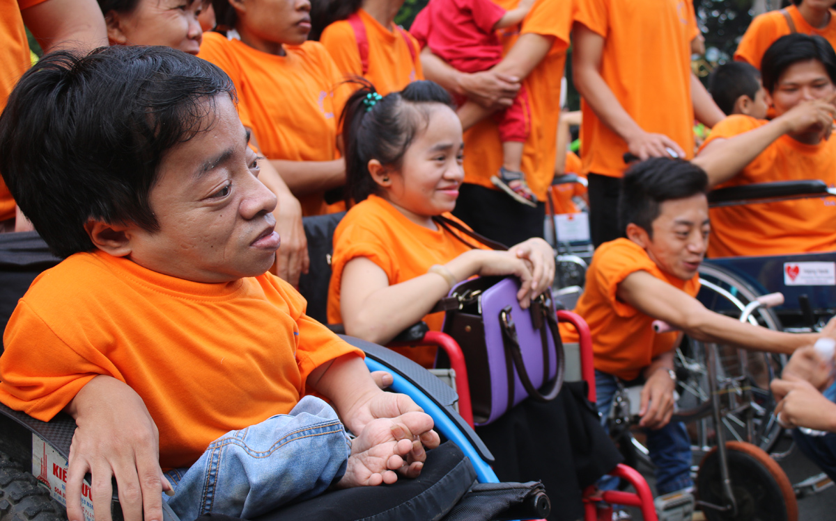
Người bị chất độc da cam

Slide 18
Nêu những khó khăn người khuyết tật thường gặp trong cuộc sống?
Cảm giác của các em khi thực hiện những hành động trên như thế nào?

Slide 19
Những việc gì có thể làm để chia sẻ khó khăn với các bạn khuyết tật?
Notes:
Bài giảng thiết kế bởi: Hương Thảo - tranthao121004@gmail.com

Slide 20
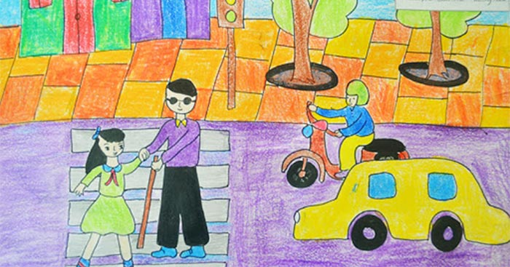
Giúp người khiếm thị sang đường

Slide 21
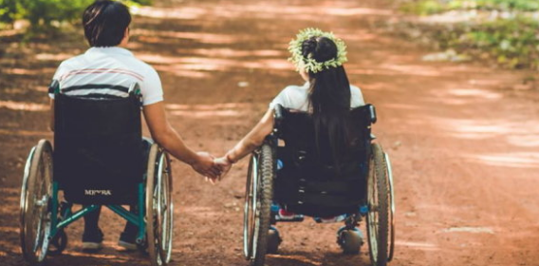
Quan tâm, động viên

Slide 22
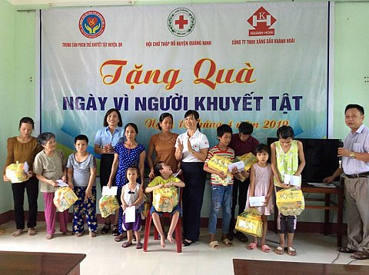
Tặng quà cho người khuyết tật

Slide 23
Kết luận
Những người khiếm thị, người mù dù gặp nhiều khó khăn nhưng họ vẫn nhìn cuộc sống bằng cách riêng của mình, nhìn bằng âm thanh- nhìn bằng hương thơm- nhìn bằng đôi tay- nhìn bằng hương vị và nhìn bằng cảm nhận.

Slide 24
Mở rộng

Slide 25
Em đã từng gặp người bị liệt chân, liệt tay, bị ngồi xe lăn chưa?

Slide 26
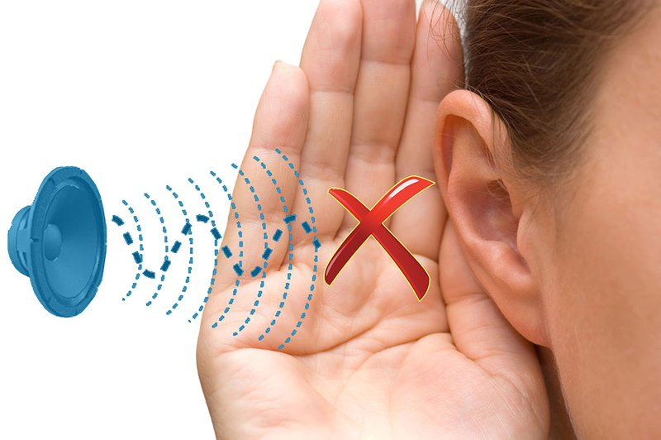
Em đã từng gặp những người không nghe được, không nói được chưa?

Slide 27
Kết luận
Nhiều hoàn cảnh không may mắn, không lành lặn như mình – nhưng họ đều rất nỗ lực để sống được và còn cống hiến cho xã hội bằng những việc làm khiêm nhường của mình.

Slide 28
Hoạt động
sau giờ học

Slide 29
Về nhà, các em kể lại cho bố mẹ nghe những điều em biết về người khuyết tật.
Notes:
Bài giảng thiết kế bởi: Hương Thảo - tranthao121004@gmail.com

Slide 30
Bài 28: Cảnh đẹp quê em

Slide 31
Hoạt động giáo dục theo chủ đề
1. Trò chơi Đoán tên cảnh đẹp quê hương.
Hồ Gươm
Tháp Rùa

Slide 32
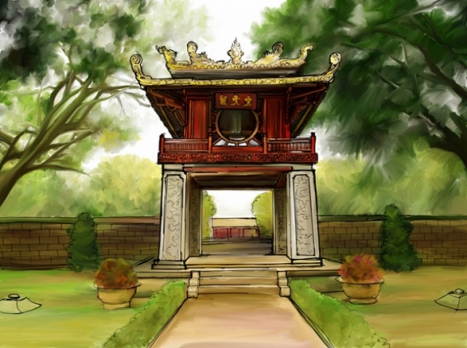
Hoạt động giáo dục theo chủ đề
1. Trò chơi Đoán tên cảnh đẹp quê hương.
Văn miếu Quốc Tử Giám

Slide 33
Hoạt động giáo dục theo chủ đề
1. Trò chơi Đoán tên cảnh đẹp quê hương.
Lăng Bác

Slide 34
2. Xây dựng kế hoạch tham quan một cảnh đẹp của quê hương
Lựa chọn địa điểm tham quan
Dự kiến thời gian và những việc cần chuẩn bị cho chuyến tham quan.

